Slide 1

第4章 机械加工过程与工艺规程制订
机械加工工艺过程
生产纲领和生产类型
机械加工工艺规程概述
结构工艺性
拟定工艺规程的几个主要问题
工艺过程的时间定额
提高机械加工劳动生产率的技术措施

Slide 2

§4-4 拟定工艺规程的几个主要问题
基准的概念
基准的选择
工艺路线的拟订
加工余量的确定
确定工序尺寸与公差
精基准的
选择原则
粗基准的
选择原则

Slide 3
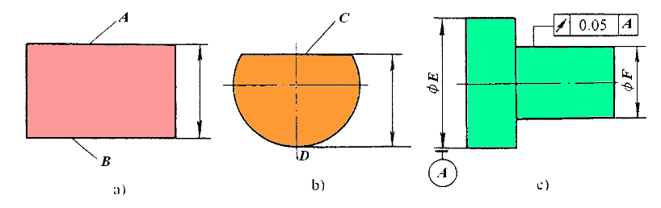
基准的概念
基准
设计基准
零件上用来确定其他点、线面所依据的那些点、线、面。
零件上用来确定几何要素之间几何关系所依据的那些点、线、面。
工序基准
粗基准
定位基准
精基准
工艺基准
度量基准
附加基准
装配基准

Slide 4
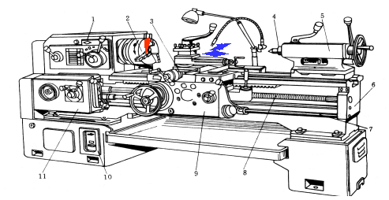
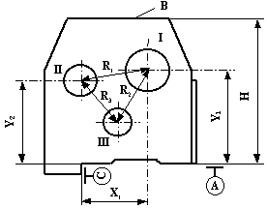
基准的概念
顶面B的设计基准为底面A（尺寸H）；
孔I的设计基准为底面A与导向面C （尺寸X₁、Y₁）；
设计基准
在设计图样上用
以确定其他点、
线、面的基准。
孔Ⅱ的设计基准为底面A与孔I的中心（尺寸Y₂、R₁）；
孔Ⅲ的设计基准为孔I与孔Ⅱ的中心（尺寸R₂、R₃）
箱体零件图

Slide 5
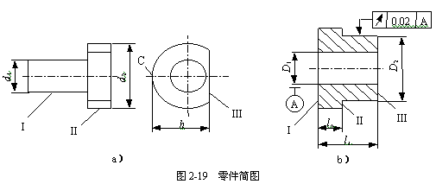
设计基准——思考题
端面Ⅱ和Ⅲ的设计基准为端面Ⅰ，外圆表面D2和圆跳度的设计基准是内孔D1。
外圆表面Ⅰ和Ⅱ的设计基准为中心线，平面Ⅲ的设计基准为母线C。
基准（抽象点、线、面）由具体表面体现——基面。图a中心线实际由外圆表面d₁ 和d₂确定。无特别标定，这两个外圆表面可理解为互为基准。

Slide 6
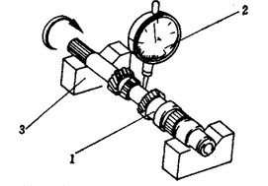
基准的概念
工序基准
工艺基准
定位基准
在工艺过程中所采用的基准。
度量基准
度量基准
装配基准
检验时用来确定被测量零件在度量工具上位置的表面。
输入轴在V形铁上直线度检测，支撑轴径表面为测量基准。
1、输入轴 2、百分表 3、v形铁

Slide 7
基准的概念
◆工序基准——在工序图上，用来确定本道工序所加工的表面加工后尺寸、形状和位置的基准。
工序基准
Δ_{DW}
a
b
定位基准

Slide 8
基准的概念
装配基准
装配时用来确定零件或部件在机器上位置的表面为装配基准。
主轴箱体底面A和导向面C。
主轴的支撑轴径。

Slide 9
基准的概念
定位基准
粗基准
加工时使工件在机床或夹具上占有正确位置所采用的基准。
精基准
附加基准
粗基准
使用未经机械加工的表面作为定位基准，称为粗基准。
精基准
使用经过机械加工的表面作为定位基准，称为精基准。

Slide 10
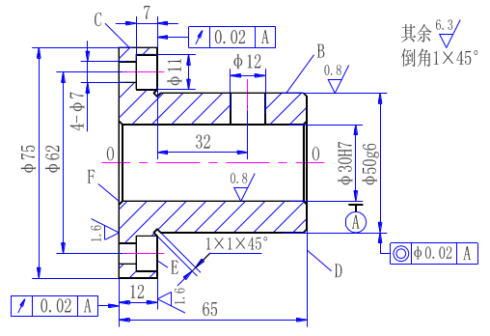
定位基准——实例
定位支座零件

Slide 11
定位基准——实例
支座零件第1工序（车削）

Slide 12

定位基准
附加基准
零件上根据机械加工工艺需要而专门设计的定位基准。
A
轴类零件定位的
顶尖孔；
壳体类零件定位
的工艺孔或工艺
凸台。
工艺凸台
A向
小刀架上的工艺凸台

Slide 13
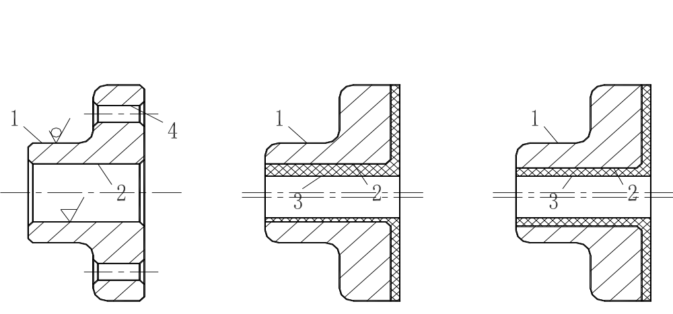
粗基准的选择
◆保证相互位置要求原则——如首先要保证工件上加工面与不加工面的相互位置要求，则应以不加工面作为粗基准，达到壁厚均匀，外形对称。
◆余量均匀分配原则——如果首先要求保证工件某重要表面加工余量均匀时，应选择该表面的毛坯面作为粗基准。
a）
b）
c）
粗基准选择原则
a)法兰盘零件 b)以外圆面1为粗基准 c）以内孔毛面3为粗基准
1－外圆表面（不加工） 2－内孔加工面 3－内孔毛面 4－均布孔

Slide 14
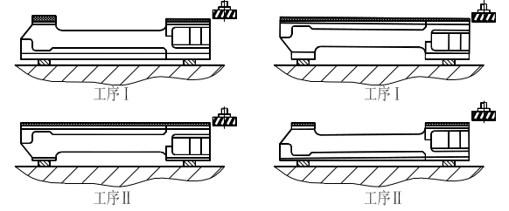
粗基准的选择——实例
工序1
工序1
工序2
工序2
床身粗基准选择比较
导轨面是重要表面，以导轨面为粗基准加工底面，再以底面为基准加工导轨面，可保证其余量均匀。
若以底面为粗基准加工导轨面，不能保证导轨面余量均匀。

Slide 15

粗基准的选择——实例

Slide 16
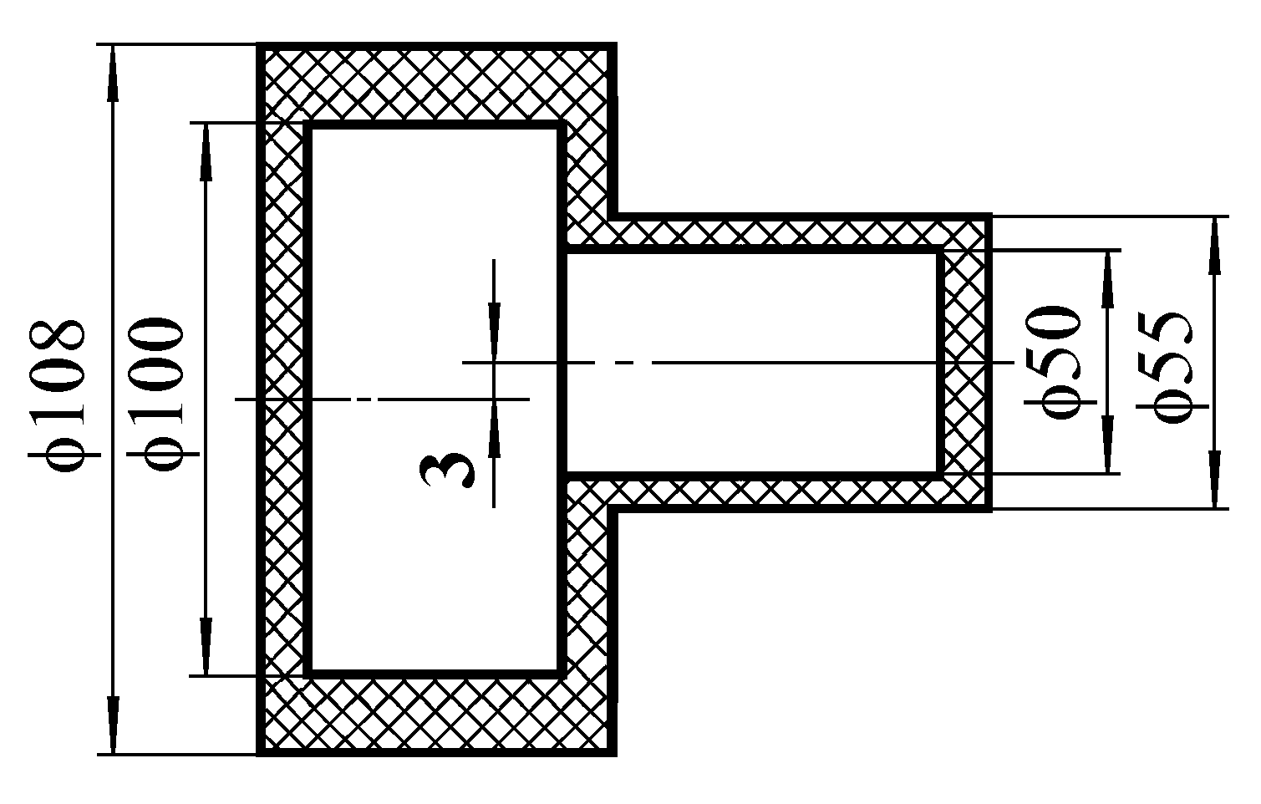
粗基准的选择
如工件每个表面都需要加工，应以余量最小的表面做粗基准，保证各表面都有足够余量。
因有偏心3mm，加工时为保证Ф55有足够的余量，应选Ф 55作为粗基准 。
阶梯轴粗基准的选择

Slide 17
粗基准的选择
便于工件装夹原则
  要求选用的粗基准尽可能平整、光洁，且有足够大的尺寸，不允许有锻造飞边、铸造浇、冒口或其它缺陷。也不宜选用铸造分型面作粗基准。
粗基准一般不得重复使用原则
  粗基准本身是毛坯表面，精度和粗糙度均较差，如果在两次装卡中重复使用同一粗基准，会造成两次加工出的表面之间出现较大的位置误差。

Slide 18
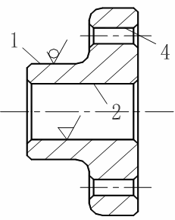
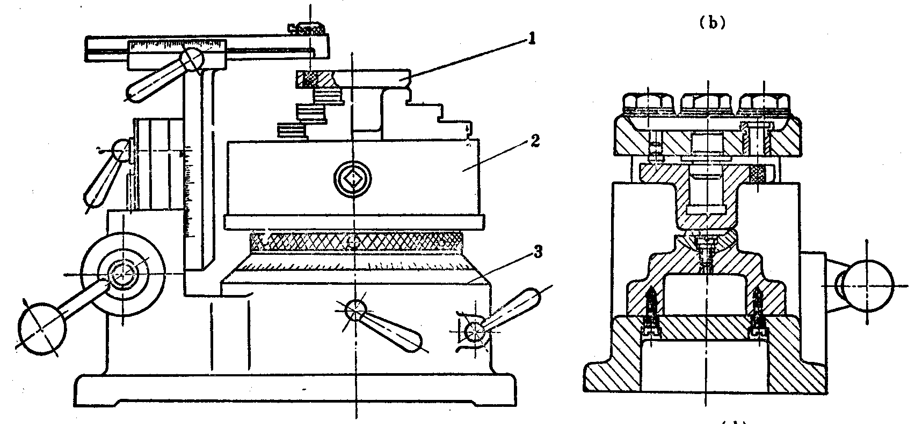
粗基准的选择
——实例
1－外圆不加工面
2－内孔加工面
4－均布孔
工序1以不加工外圆表面1定位，加工内孔2，
若工序2仍以外圆表面定位加工均布孔4，则孔4将与孔2产生较大的同轴度误差。
a) b)
粗基准重复使用错误示例及改进
正确：应以已加工过的内孔2定位加工均布孔4

Slide 19
精基准的选择
◆基准重合原则——尽量选被加工面设计基准为精基
准，避免由于基准不重合而产生定位误差。
设计基准
Δ_{DW}
a
b
定位基准
由于基准不重合引起
的定位误差

Slide 20
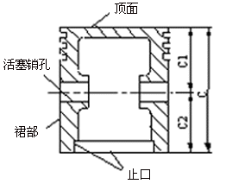
精基准的选择
大批量生产中，常以顶面定位加工销孔，使C1容易保证。
保证C1，公差一般为0.1～0.2mm
以止口面（平面＋短圆柱）定位，直接保证的是C2。为使C1达到精度，必须同时严格控制尺寸C和C2。
活塞销孔加工

Slide 21
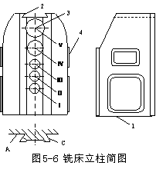
精基准的选择
◆统一基准原则——当工件以某表面作精基准定位，可方便地加工大多数（或全部）其余表面时，应尽早将这个基准面加工出来，并达到一定精度，以后大多数（或全部）工序均以它为精基准进行加工。
首先将立导轨加工好；
再加工底面1、悬梁导轨2、侧面4以及孔系3（轴孔Ⅰ～Ⅴ）；
保证轴孔Ⅴ（主轴孔）、悬梁导轨及底面与立导轨的垂直度；
保证侧面与Ⅲ轴孔的平行度以及轴孔Ⅰ～Ⅴ间的中心距和平行度。
选择立导轨A、C面为统一精基准。

Slide 22
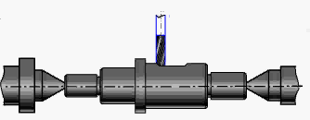
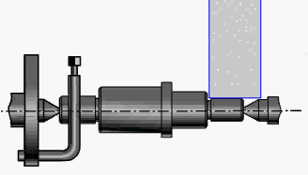
精基准的选择——实例
在实际生产中，经常使用的统一基准形式：
轴类零件常使用两顶尖孔作统一基准；

Slide 23
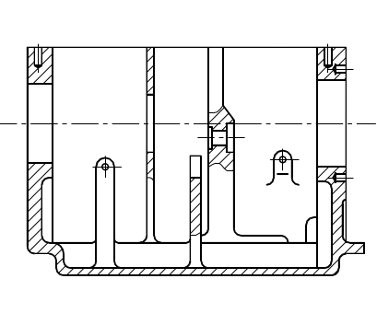
精基准的选择——实例
箱体类零件常使用一面两孔（一个较大的平面和两个距离较远的销孔）作统一基准；
主轴箱零件精基准选择

Slide 24
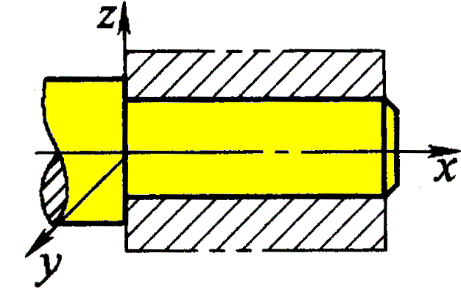
精基准的选择——实例
盘套类零件常使用止口面（一端面和一短圆孔）作统一基准；
套类零件用一长孔和一止推面作统一基准。

Slide 25
精基准的选择
采用统一基准原则好处：
1）有利于保证各加工表面之间的位置精度；
2）可以简化夹具设计，减少工件搬动和翻转次数。
采用统一基准原则可能会带来
基准不重合问题。
需针对具体问题进行具体分析，
根据实际情况选择精基准。

Slide 26
精基准的选择
◆互为基准原则
对某些位置精度要求高的表面，采用互为基准、反复加工的方法来保证其位置精度。
实例——主轴零件精基准选择
前端7：24锥孔对支承轴径的同轴度要求很高
轴径
轴径
锥孔
以精车后的前后轴颈为基准粗、精车前后锥孔；
分别以前后锥孔定位装前、后堵，粗、精磨支承
轴颈及各外圆面；
再以轴颈为基准粗、精磨前锥孔。
互为基准、反复加工，满足同轴度误差要求。

Slide 27
精基准的选择
◆自为基准原则
对精度要求很高的表面，在精密或光整加工时，为保证加工精度，要求加工余量小且均匀，以已经精加工过的表面自身作为定位基准。
实例——床身导轨面磨削加工
磨削前：以精刨或精铣达到一定精度；
磨削：希望余量小而均匀；
安装：以导轨面自身为定位基准，调整四个楔铁，用千分表找正导轨面定位。
导轨磨削基准选择

Slide 28
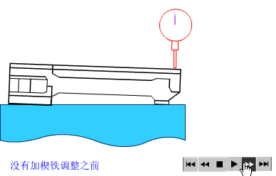
床身导轨面磨削加工——实例

Slide 29
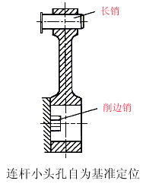
精基准的选择——实例
金刚镗工序：以精镗后的小头孔自身定位，待工件夹紧后再将定位销移去。

Slide 30
基准的选择——思考题
φ40
φ20H7
D
其余
3.2
倒角1×45°
问题：
选择摇杆零件加工的定位基准；
零件材料为HT200，毛坯为铸件，批量生产。
铸造圆角R3
M8
C
φ12H7
1.6
10±0.1
40
3.2
1.6
15
18
7
9.5
3.2
B
A
3.2
R12
45
60±0.05
摇杆零件图

Slide 31
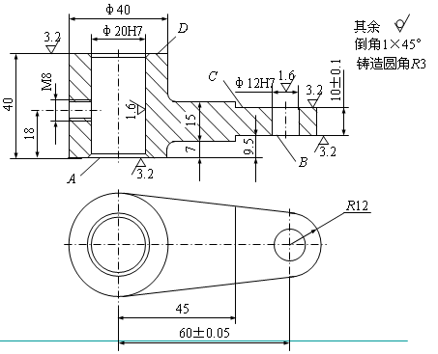
粗基准的选择——解答
毛坯为一般铸件，φ20H7、φ12H7孔较小，故不铸出，不存在重要加工面加工余量均匀问题；
应着重考虑加工面与不加工面的位置要求；
因φ20H7孔要求与φ40外圆同轴，在加工φ20H7孔时，应以φ40外圆作粗基准。

Slide 32
精基准的选择——解答
多数尺寸的设计基准是φ20H7孔及端面A。根据基准重合原则，选φ20H7孔及端面A作定位精基准。
从统一基准的原则出发，以φ20H7孔及端面A定位可以方便地加工其他表面，也应选φ20H7孔及端面A作统一精基准。
在本例中基准重合与统一基准原则相一致。

